Slide 1
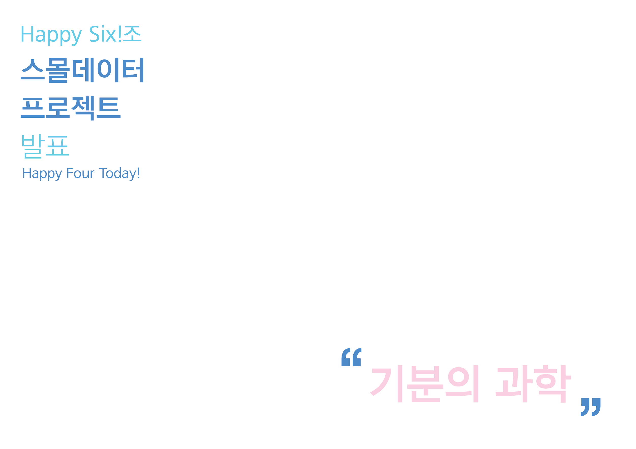

Slide 2
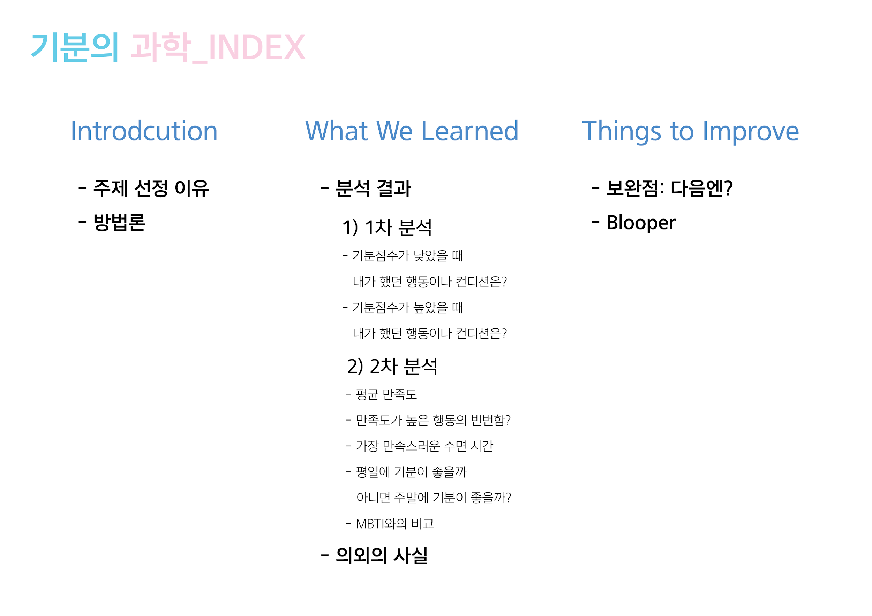

Slide 3
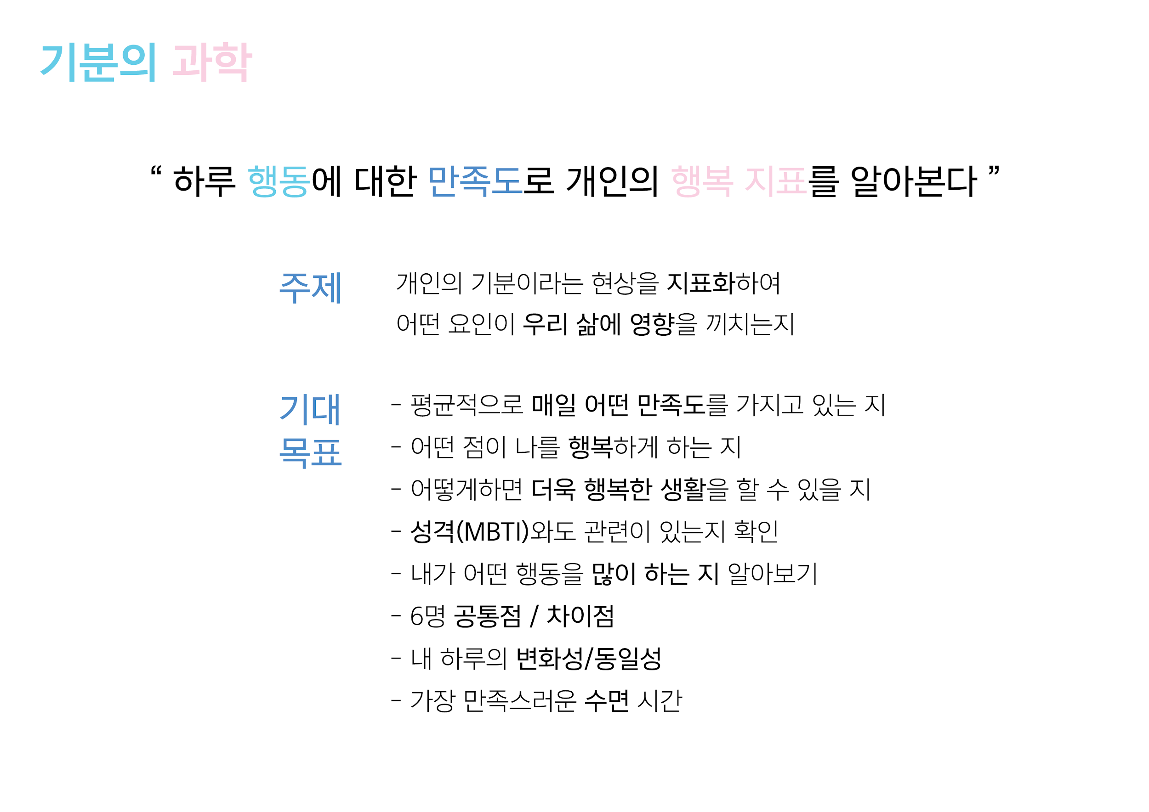
기분의 과학 소개
내가 평소에 나를 행복하게 해준다 여기던 것들이 실제로 나를 행복하게 해주는가

Slide 4
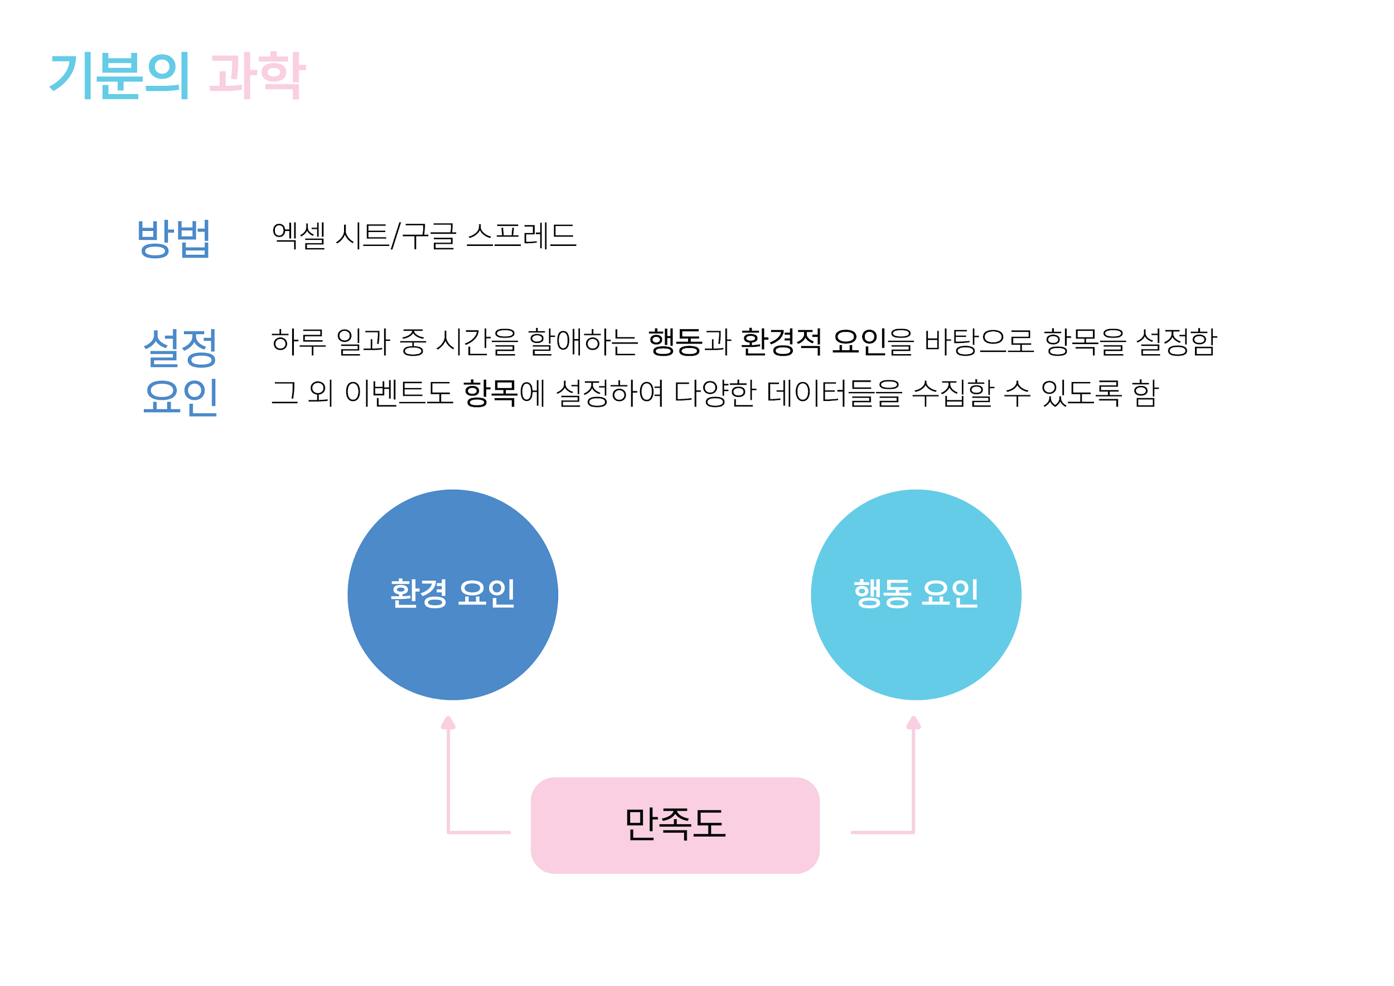

Slide 5
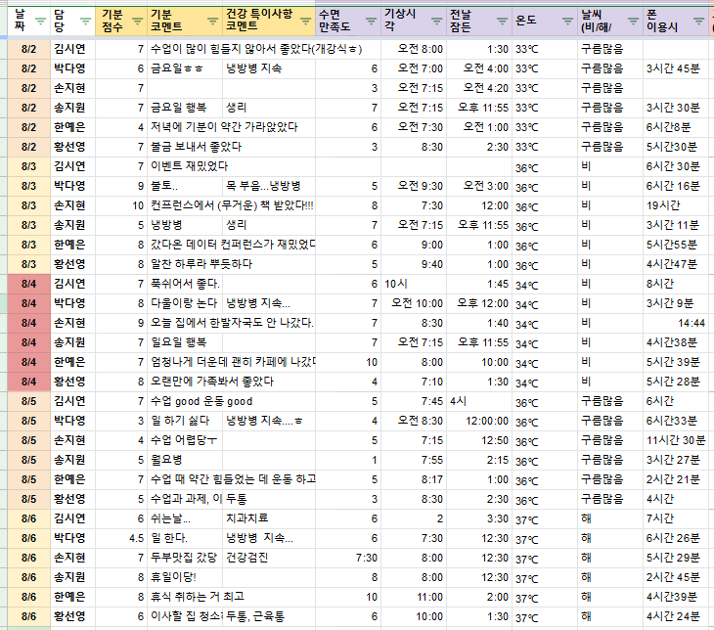

Slide 6
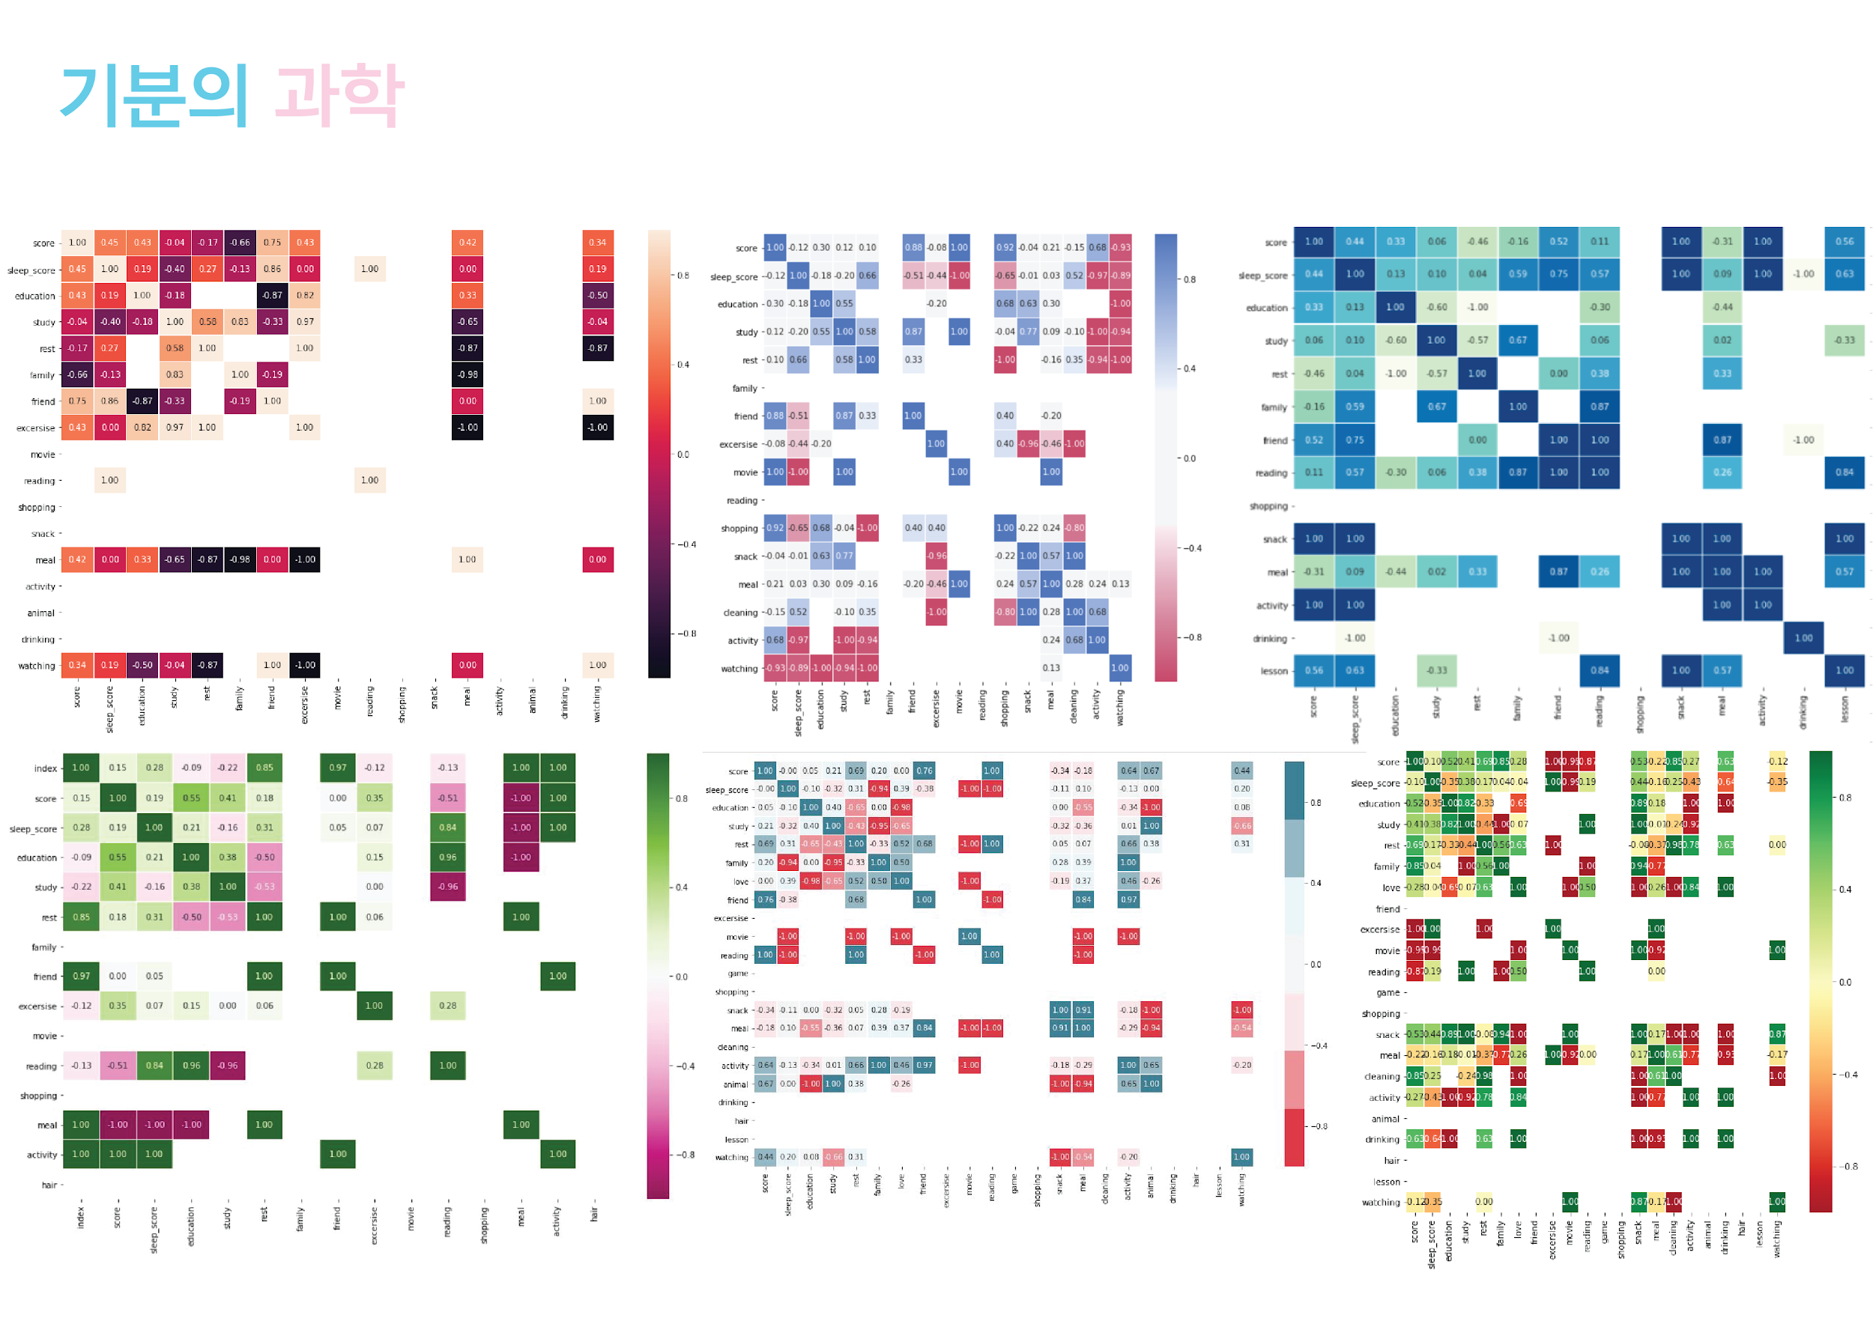

Slide 7
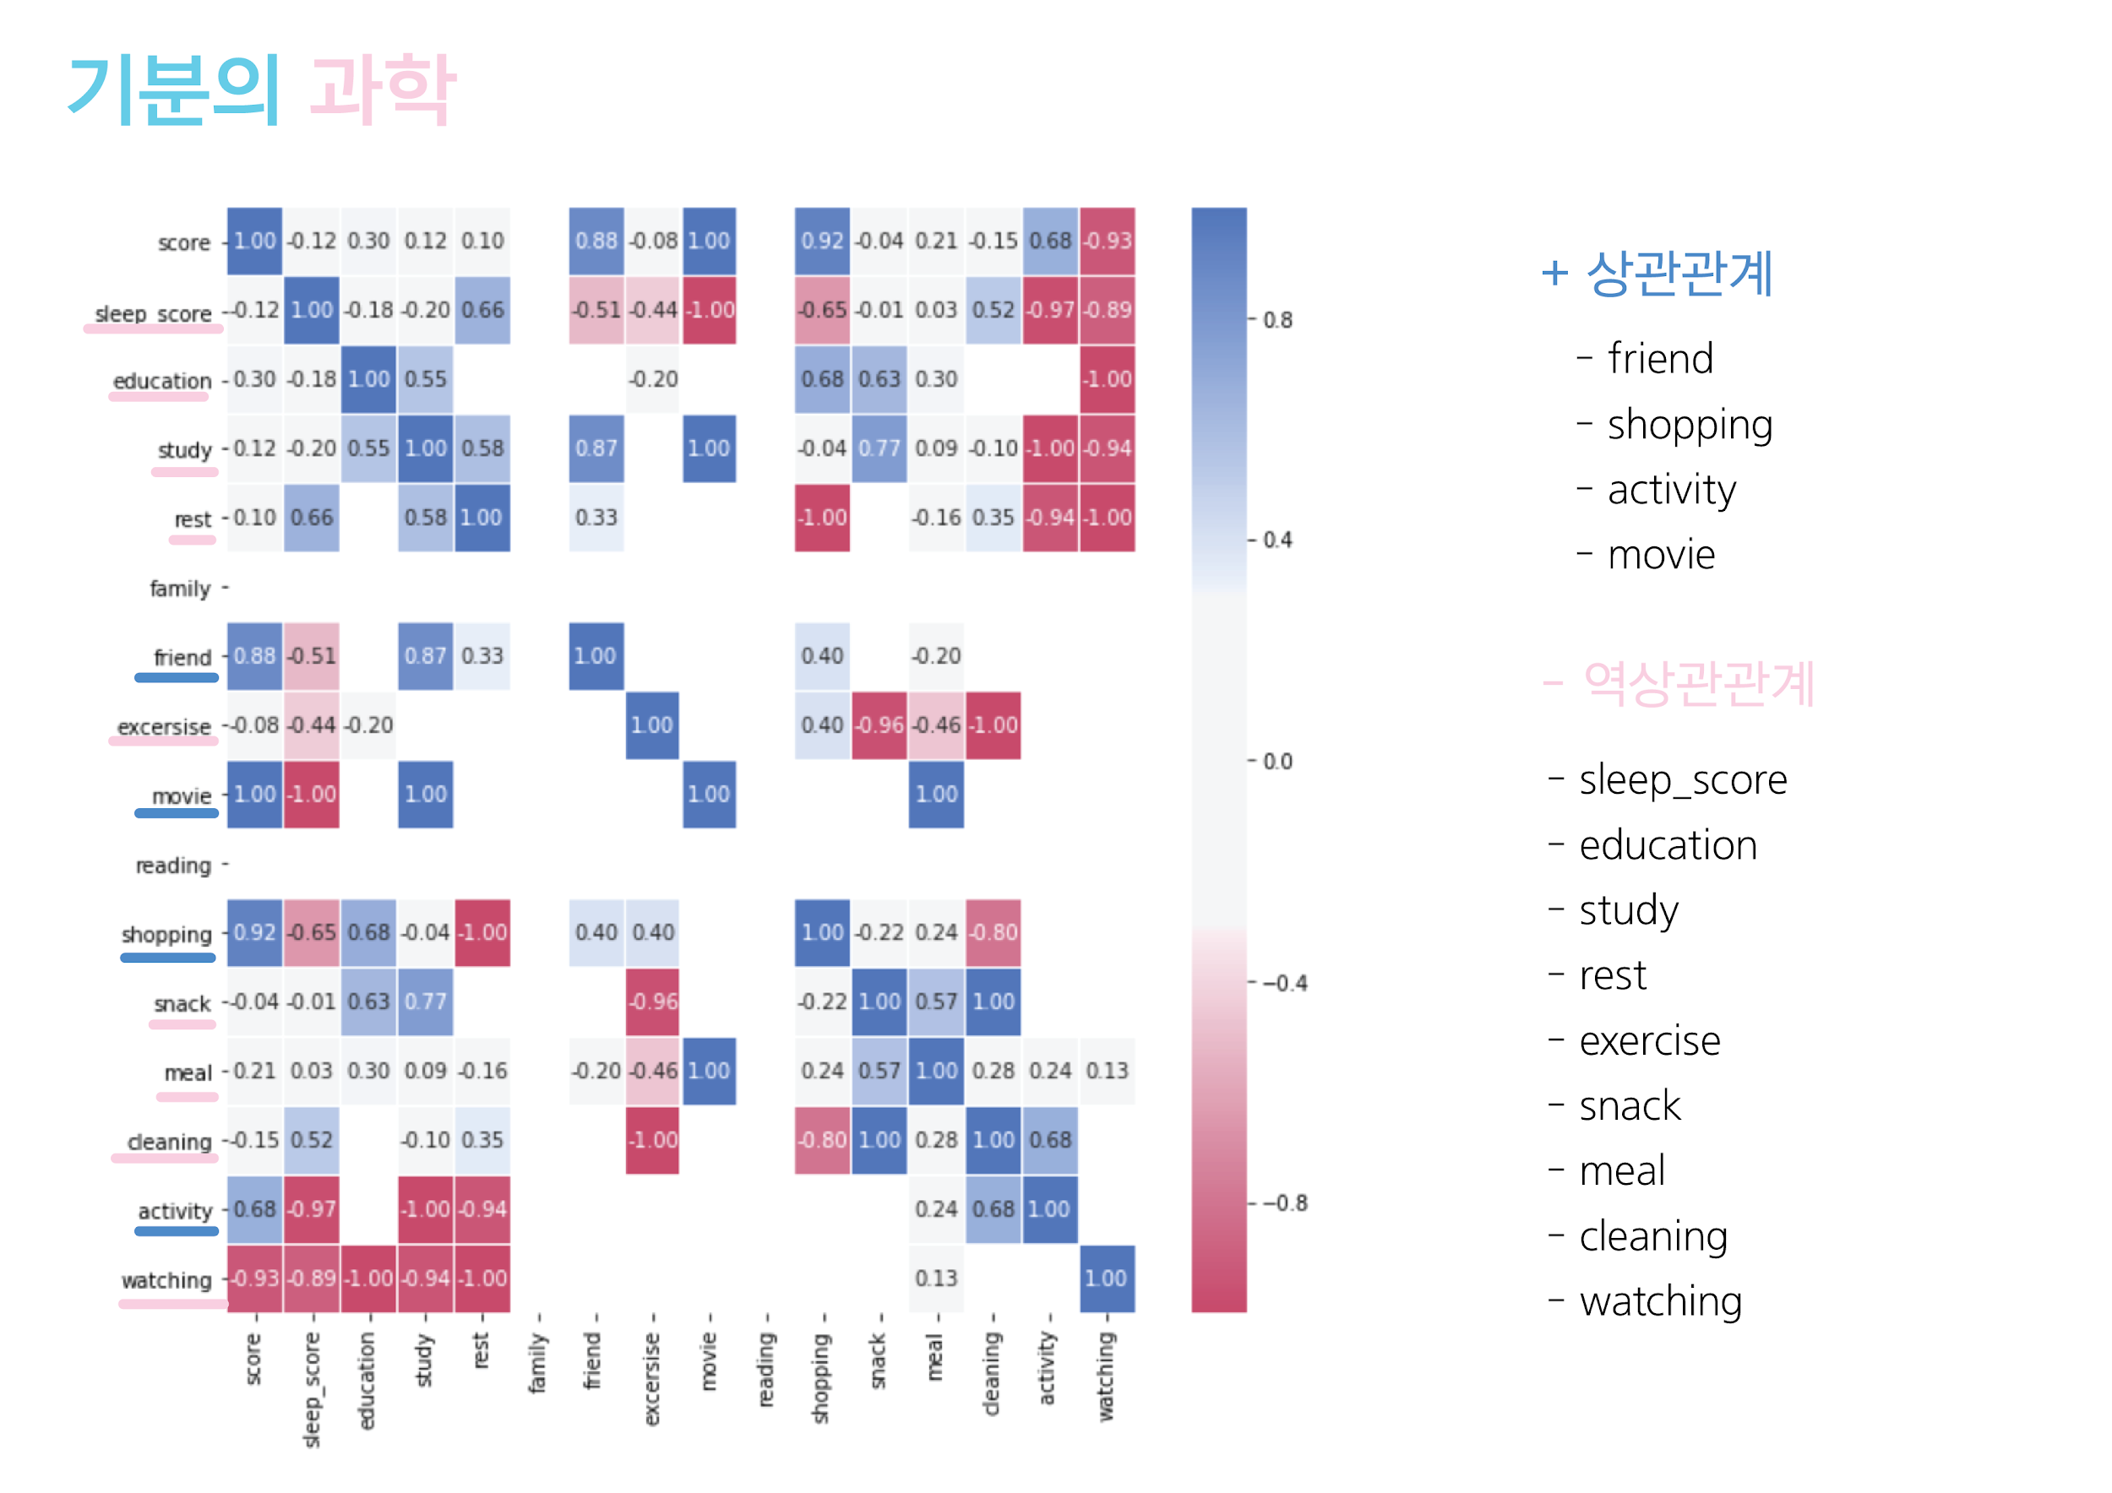
Notes:
나의 기분점수와 상관관계가 높았던 행동이 무엇이었나, 낮은 행동이 무엇이었나. 여기서 주의해야하는 것은, 그 행동 ‘자체’를 한다고해서 기분점수가 낮다는 것이 아니란 점. 그 행동의 ‘만족도’가 높더라도 그날의 전체적인 기분이 ‘낮다’로 해석된다는 것이다. 즉, 그 행동이 나에게 행복함을 주더라도 전반적인 기분에 영향을 안끼치며, 오히려 그 행동에 대한 만족이 내 전반적인 기분을 저조하게 할 수 있다는 것이다.
또한 기분이 안좋을 때 기분을 나아지게 만들려고 했던 행동들이 역상관관계가 높은 것으로 나타났다. 예를 들면 수면, 좋아하는 유투브 시청, 청소, 운동 등의 refresh 행동들.

Slide 8
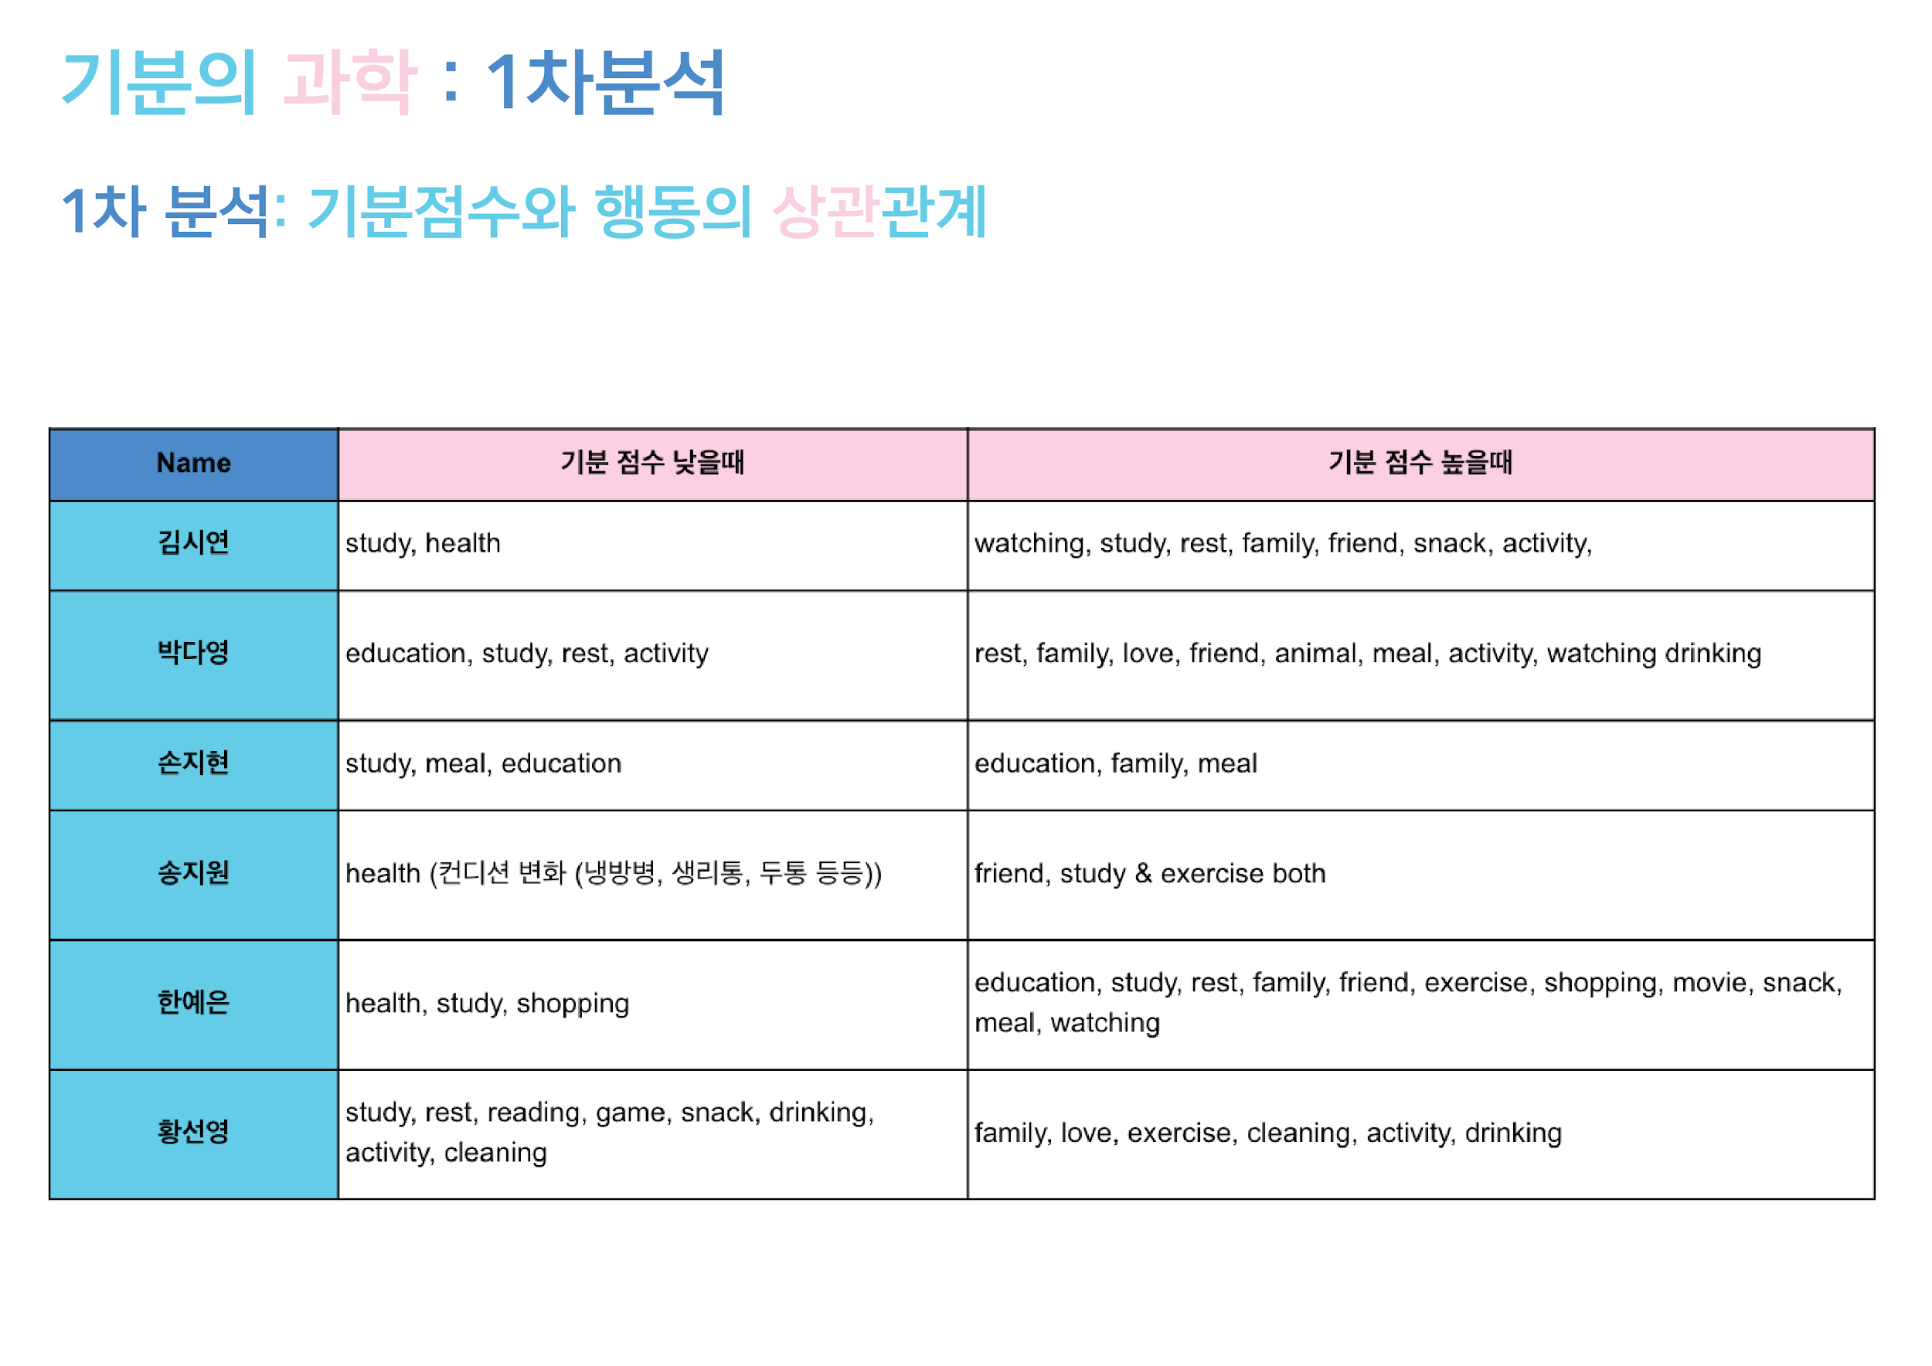

Slide 9
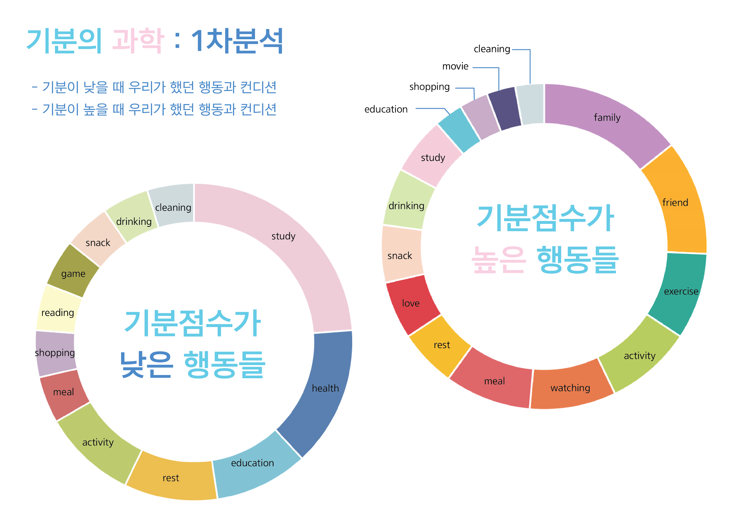
Notes:
전체적으로 기분 점수가 높았을 때 /낮았을 때 공통적으로 했던 행동
기분 점수 낮았을 때 : study(5명), health(3명)
기분 점수 높았을 때 : family(5명), friend (4명), activity(3), watching(3), exercise(3), meal(3)

Slide 10
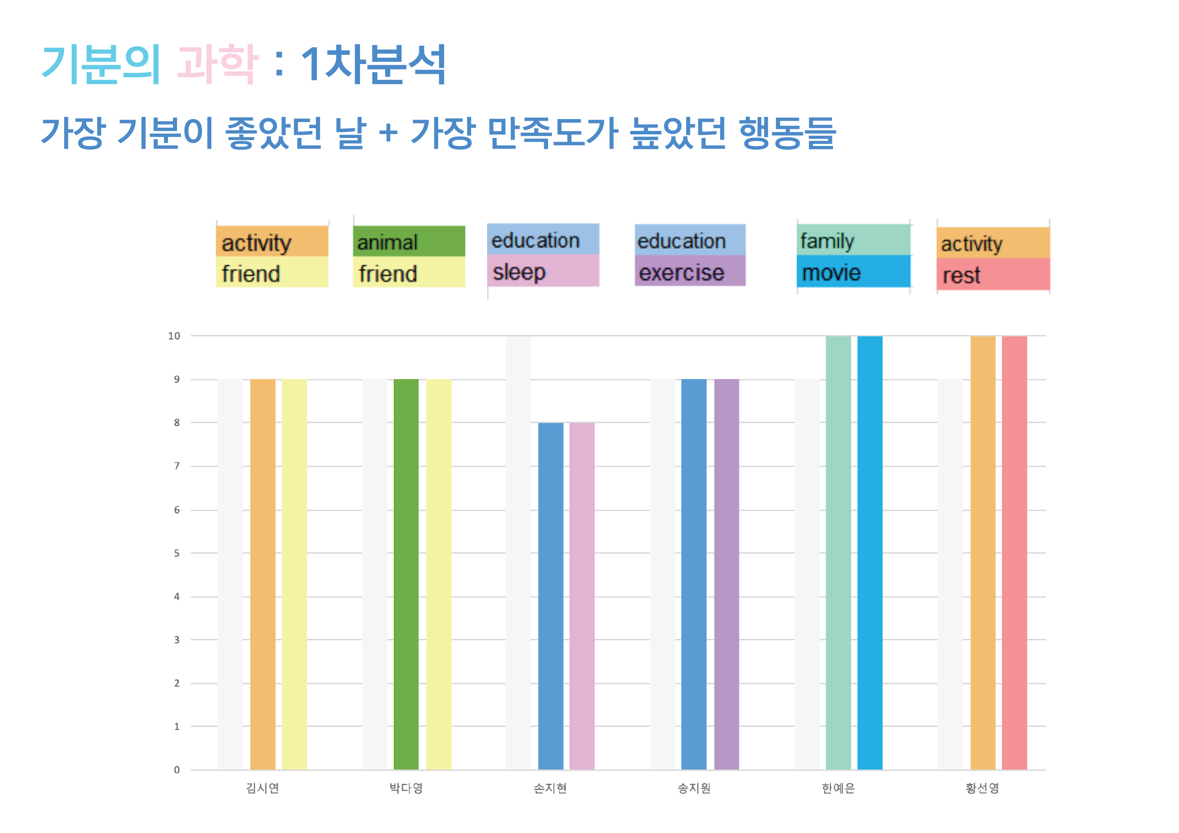
Notes:
18일중 가장 기분 점수 높은 ‘특정’ 날짜를 골라보고, 그날 했던 행동들 중 가장 점수가 높았던 행동을 그래프로 나타냄
이 행동들은 이 날 좋은 기분을 만드는데 핵심적이라고 볼 수 있다

Slide 11
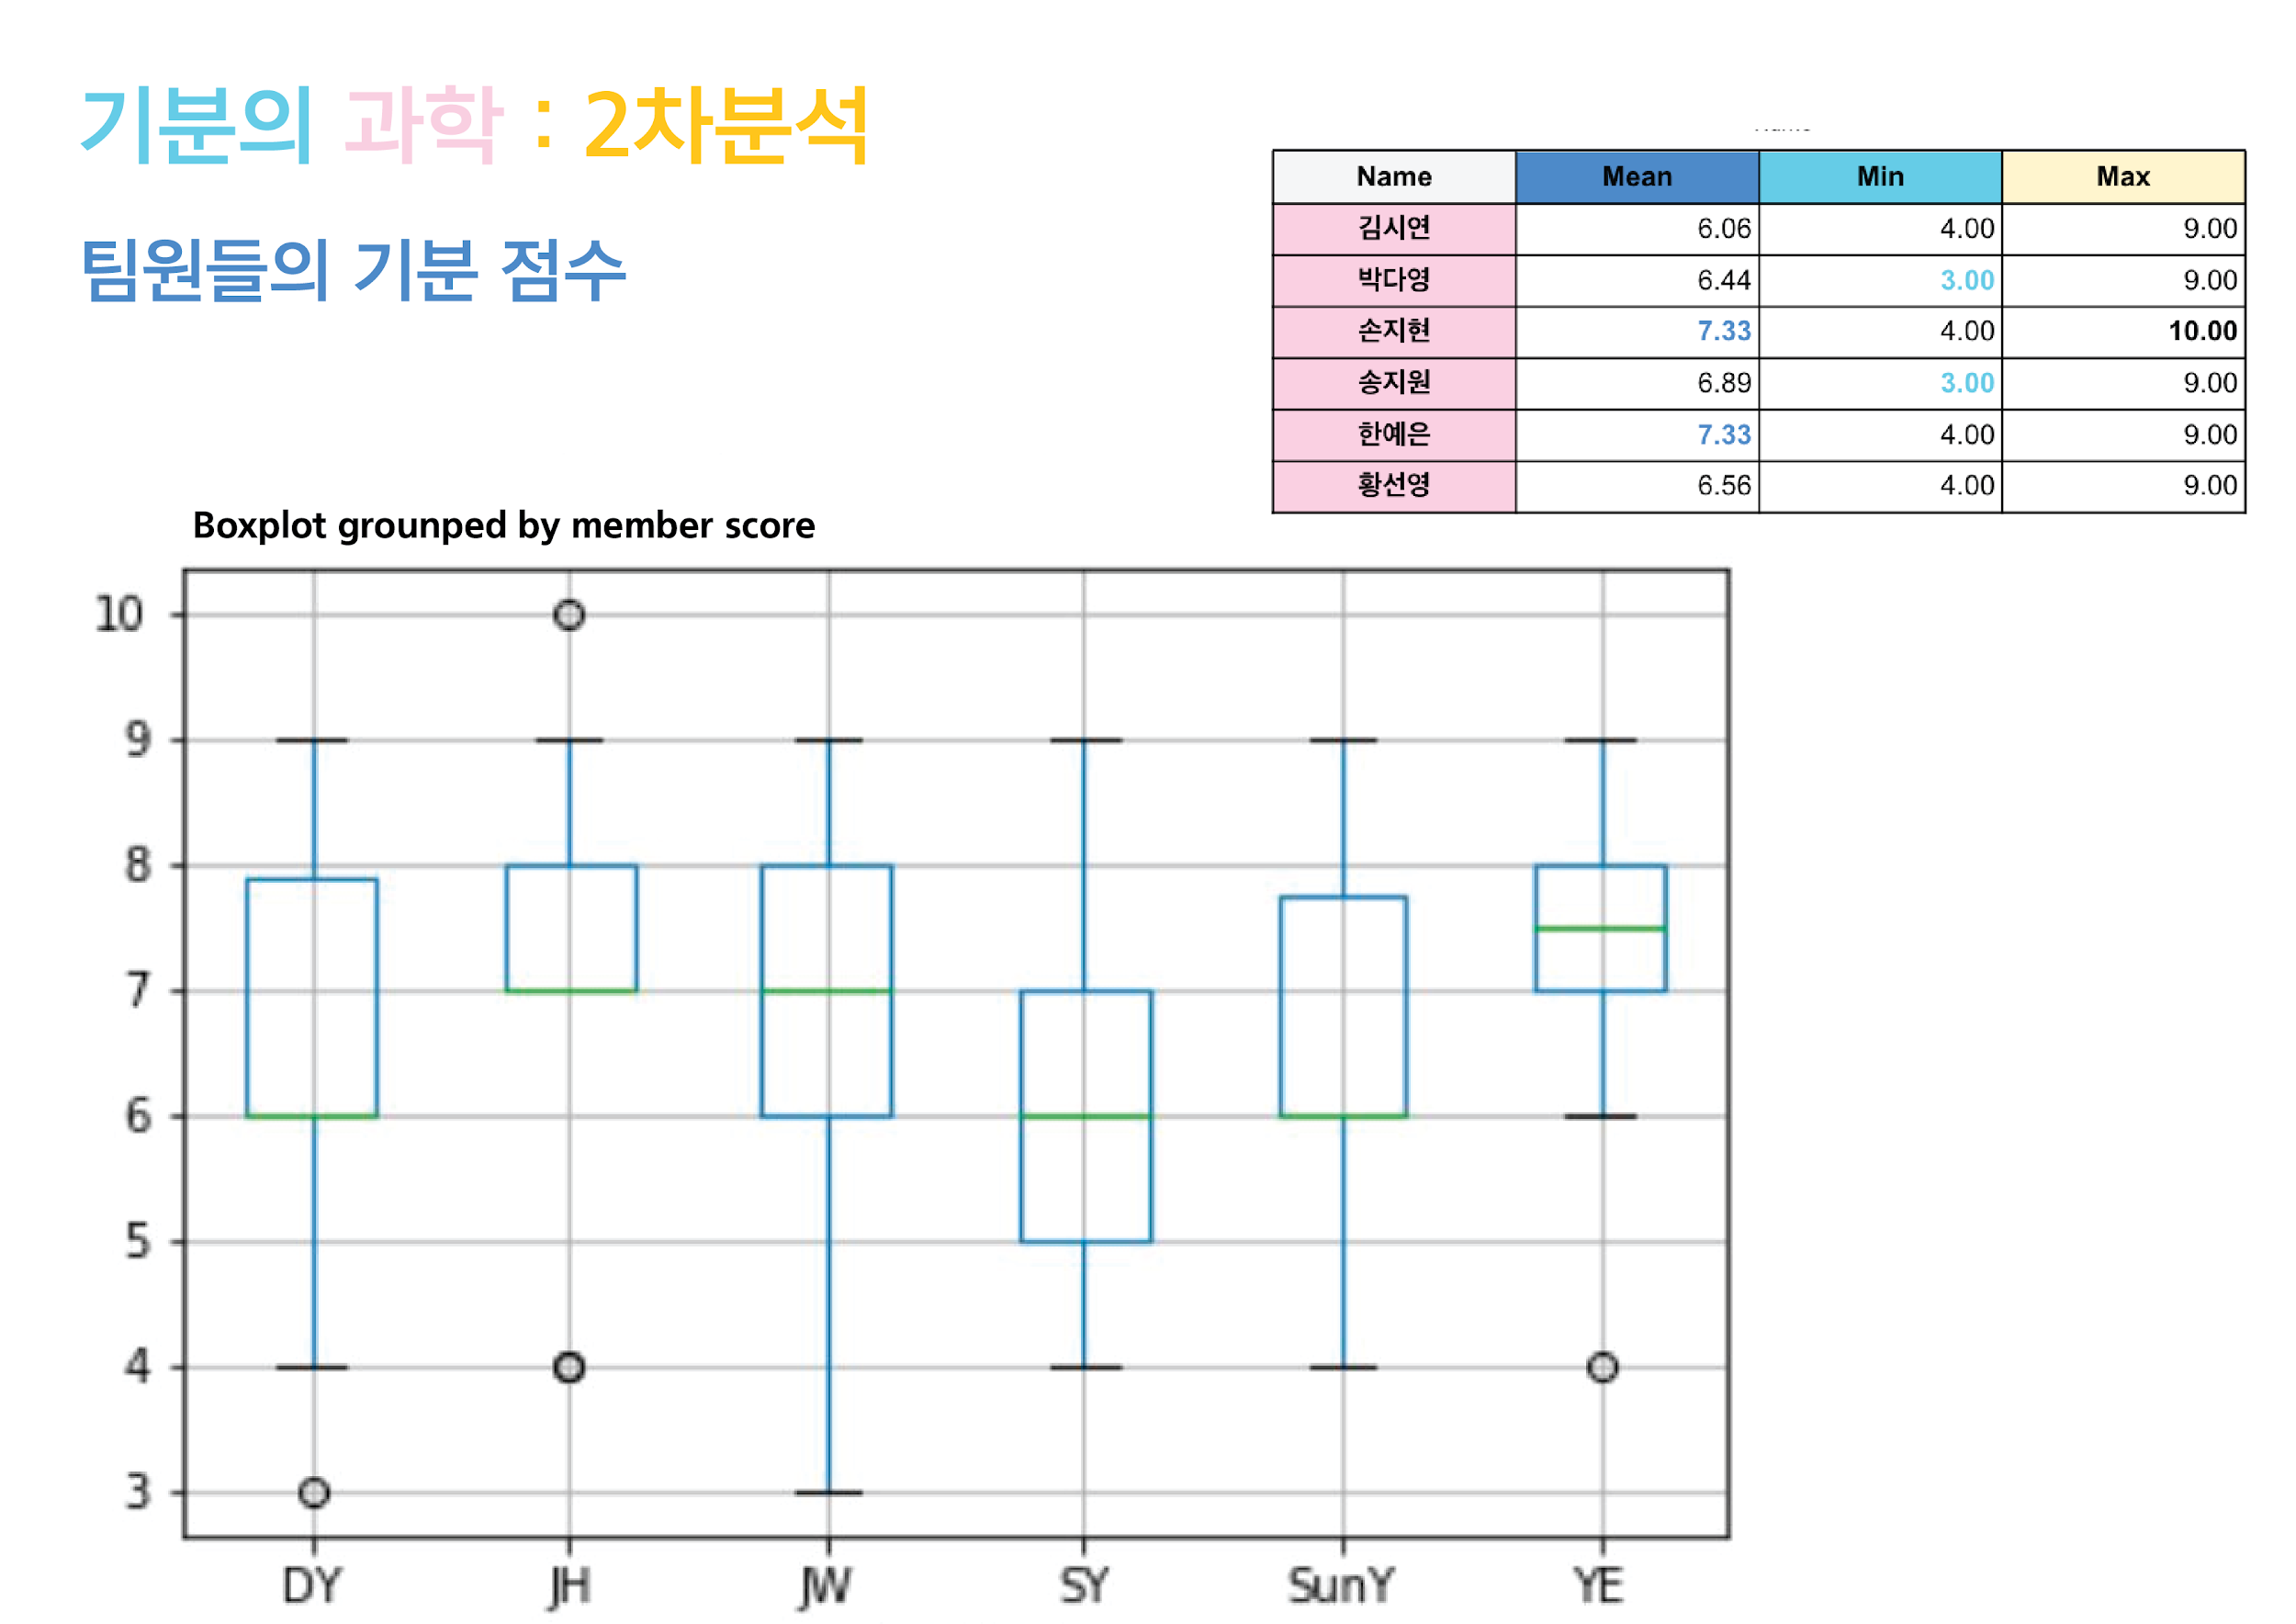
Notes:
팀원 전체 평균 기분 점수는 6.77이였다. 가장 평균점수가 낮은 사람은 6.06, 높은 사람은 7.33으로 각자의 하루가 다른 만큼 평균 기분 점수는 달랐다. 더 자세히 살펴보면 평균 점수가 비슷한 사람 들끼리 박스플롯의 범위가 비슷한 것을 볼 수 있다. 그 외에도 팀원 전체의 최대, 최소 기분 점수가 비슷한 것을 봤을 때 평균점수가 다 다를 수는 있으나 하루의 만족도는 비슷한 것 을 알 수 있다.

Slide 12
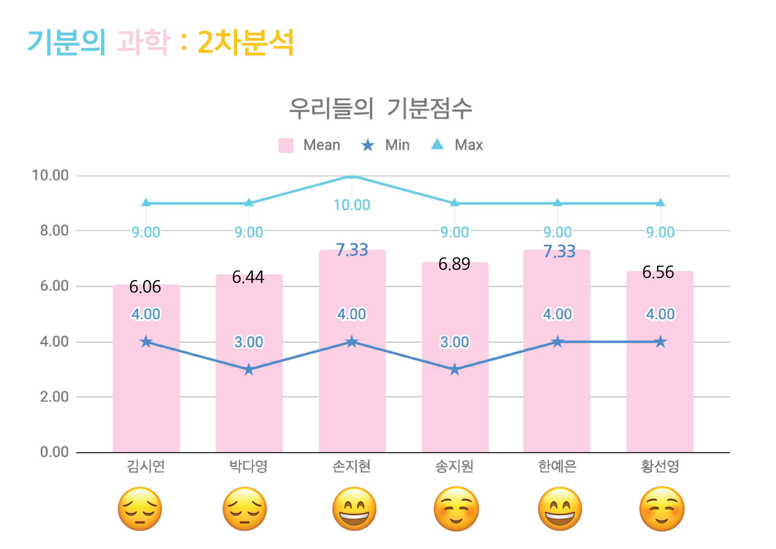
Notes:
팀원 전체 평균 기분 점수는 6.77이였다. 가장 평균점수가 낮은 사람은 6.06, 높은 사람은 7.33으로 각자의 하루가 다른 만큼 평균 기분 점수는 달랐다. 더 자세히 살펴보면 평균 점수가 비슷한 사람 들끼리 박스플롯의 범위가 비슷한 것을 볼 수 있다. 그 외에도 팀원 전체의 최대, 최소 기분 점수가 비슷한 것을 봤을 때 평균점수가 다 다를 수는 있으나 하루의 만족도는 비슷한 것 을 알 수 있다.

Slide 13
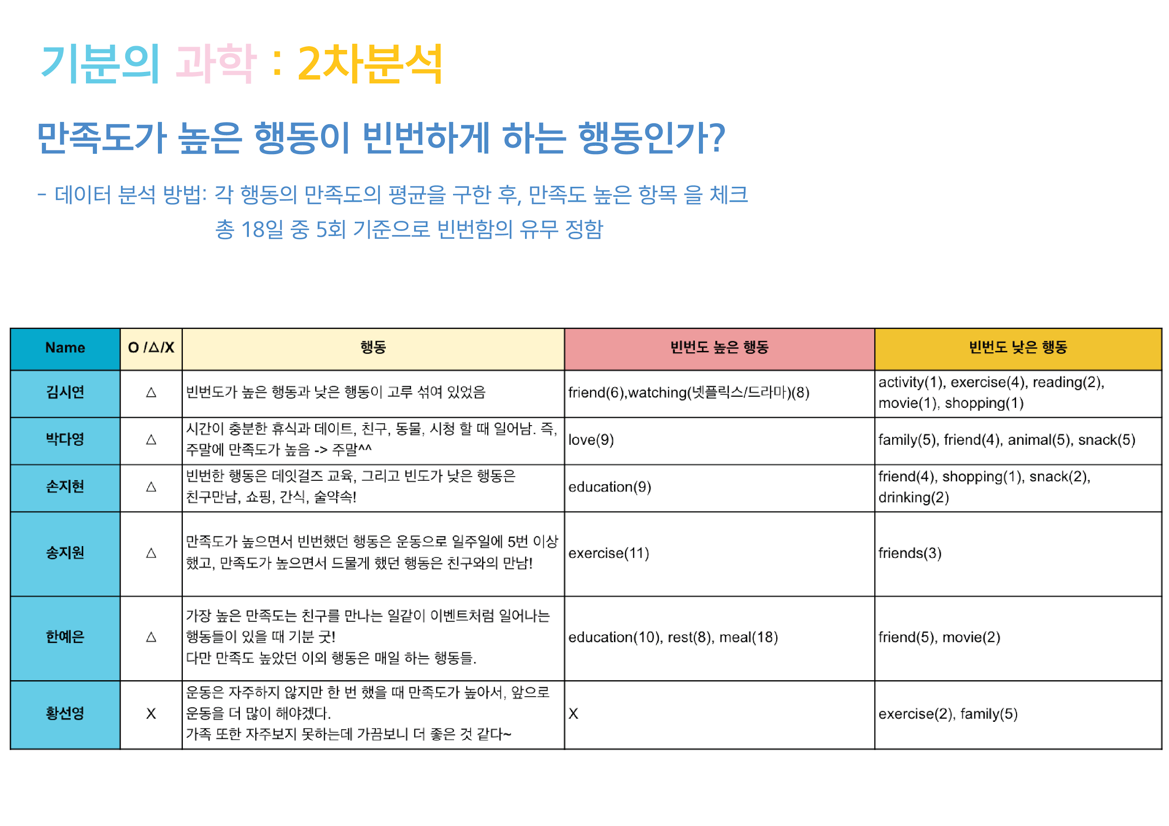
6. 나의 만족도가 높은 행동은 얼마나 자주 할까?
선택 기준: 각 행동의 평균 만족도를 구하고, 만족도 높은 행동을 확인.
Name | O /△/X | 빈번도 높은 행동 | 빈번도 낮은 행동
김시연 | △ | friend(6), watching(8) | activity(1), exercise(4), reading(2), movie(1), shopping(1)
박다영 | △ | love(9) | family(5), friend(4), animal(5), snack(5)
손지현 | △ | education(9) | friend(4), shopping(1), snack(2), drinking(2)
송지원 | △ | exercise(11) | friends(3)
한예은 | △ | education(10), rest(8), meal(18) | friend(5), movie(2)
황선영 | X |  | exercise(2), family(5)
Notes:
(6번 표에 있던 설명 )
시연: 빈번도가 높은 행동과 낮은 행동이 고루 섞여 있었음
다영: 시간이 충분한 휴식과 데이트, 친구, 동물, 시청 할 때 일어남. 즉, 주말에 만족도가 높음 -> 주말^^
지현: 빈번한 행동은 데잇걸즈 교육, 그리고 빈도가 낮은 행동은 친구만남, 쇼핑, 간식, 술약속!
지원: 만족도가 높으면서 빈번했던 행동은 운동으로 일주일에 5번 이상 했고, 만족도가 높으면서 드물게 했던 행동은 친구와의 만남!
예은: 가장 높은 만족도는 친구를 만나는 일같이 이벤트처럼 일어나는 행동들이 있을 때 기분 굿! 다만 만족도 높았던 이외 행동은 매일 하는 행동들.
선영: 운동은 자주하지 않지만 한 번 했을 때 만족도가 높아서, 앞으로 운동을 더 많이 해야겠다. 가족 또한 자주보지 못하는데 가끔보니 더 좋은 것 같다~

Slide 14
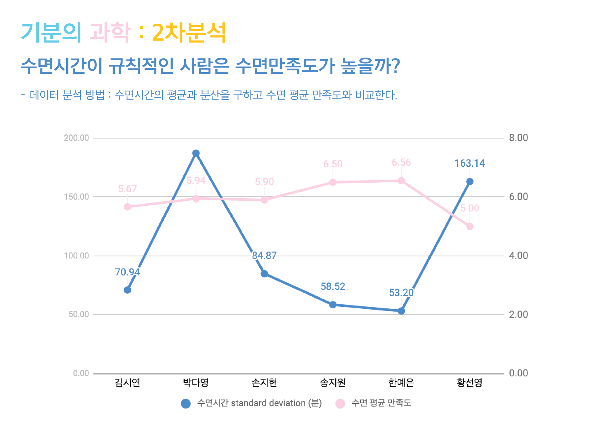
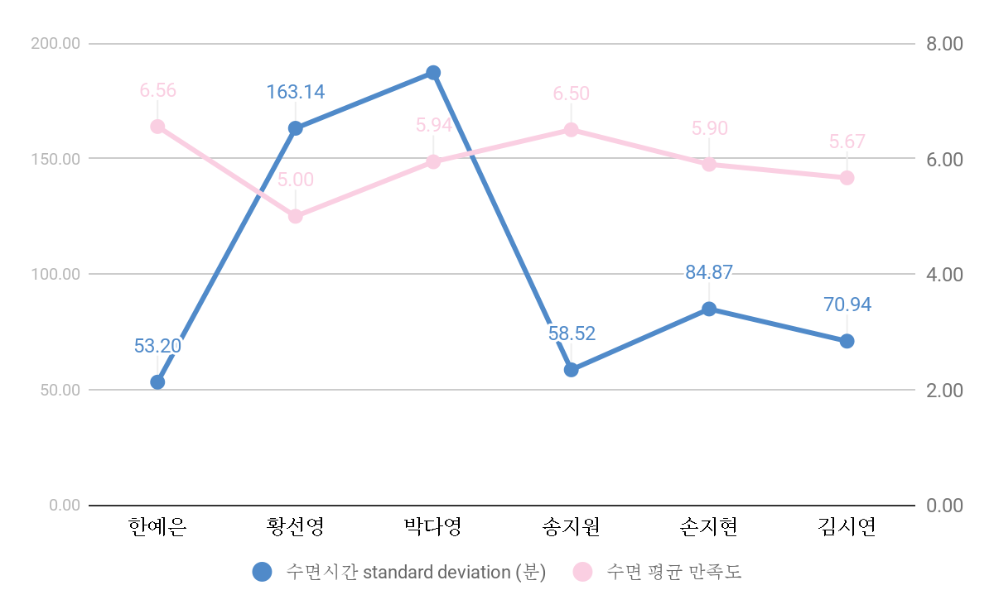
Notes:
분석 방법 : 수면시간의 분산을 구하고 수면 평균 만족도와 비교한다.
수면시간의 분산을 수면시간의 규칙성을 판단한다고 생각했으며,
수면시간의 분산값이 클 수록 수면시간이 불규칙하다고 보았습니다.
수면시간이 가장 규칙적인 멤버(한예은)는 수면만족도가 가장 높았으며,
반대로 수면만족도가 가장 낮은 멤버(황선영)는 수면시간이 불규칙했습니다.
이로서 매일 매일 비슷한 시간동안 수면을 취하는 것이 수면에 대한 만족도를 높일 수 있지 않을까 생각하였습니다.

Slide 15
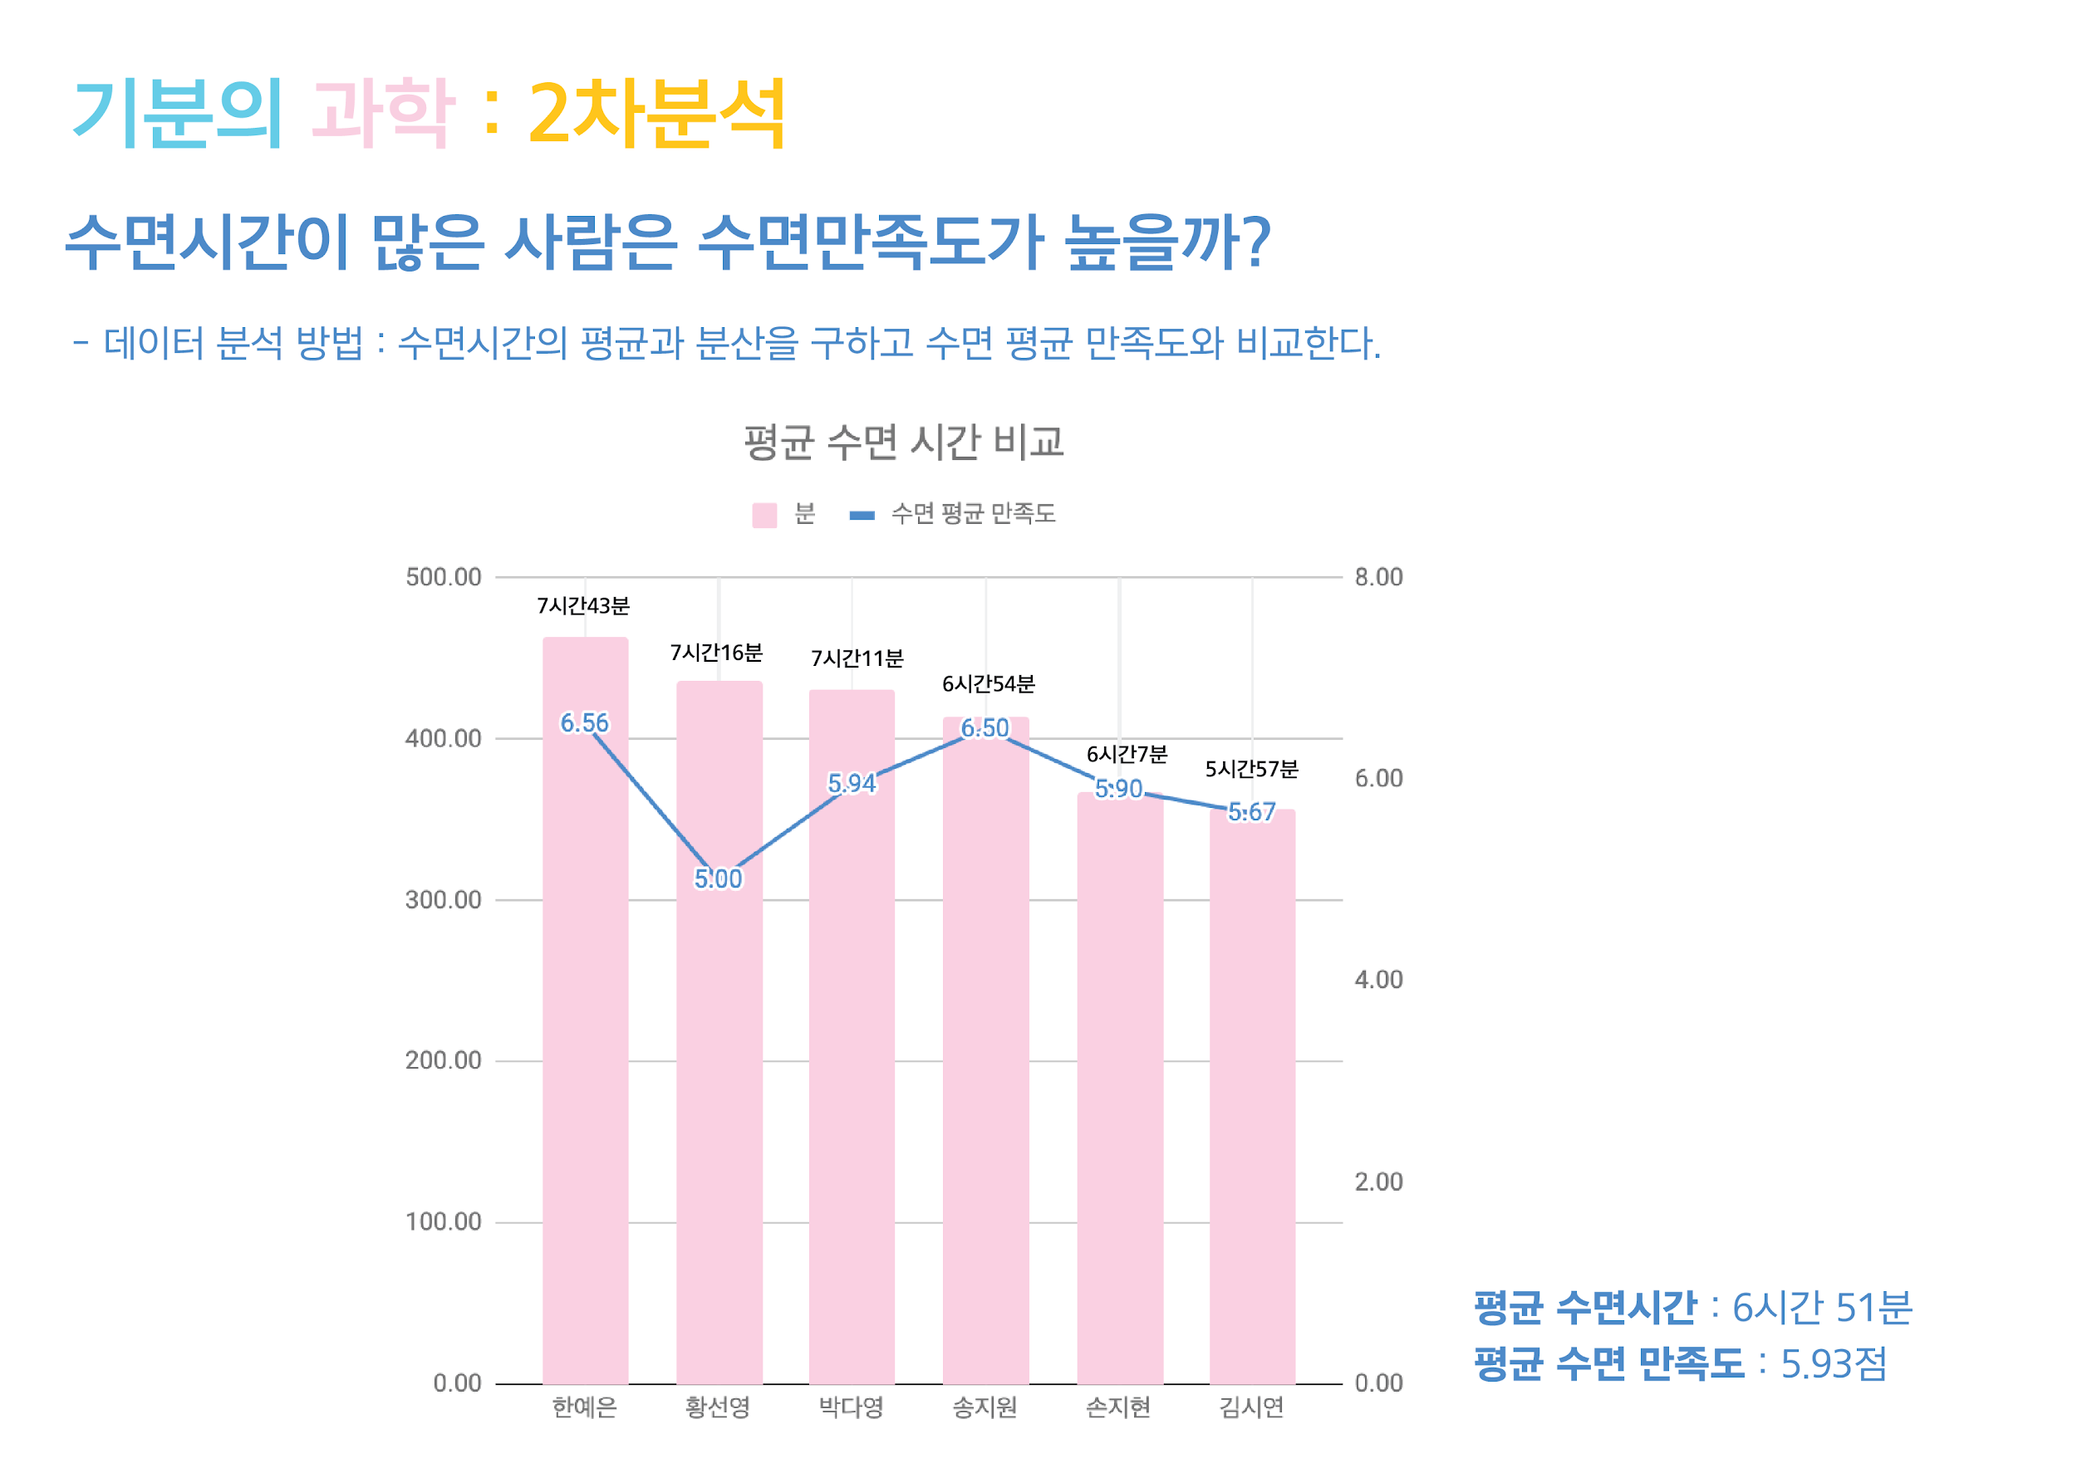
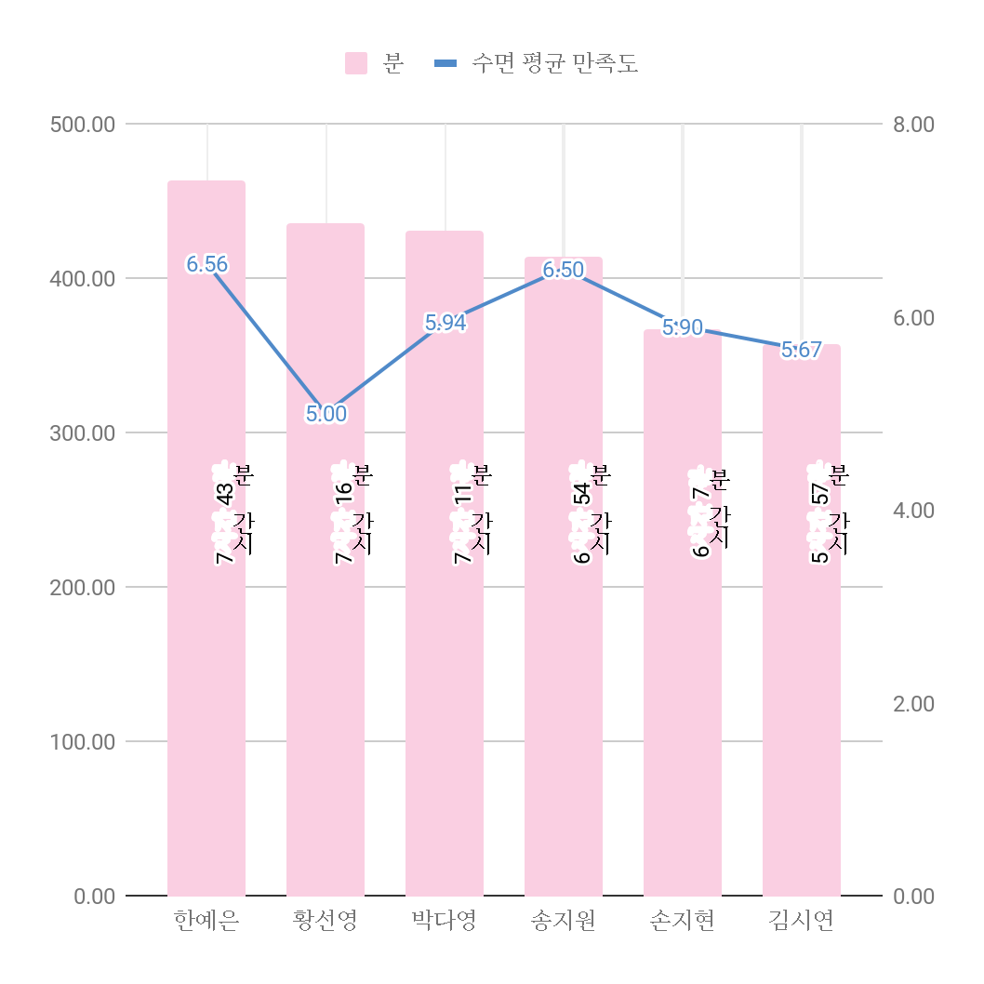
Notes:
분석 방법 : 수면시간의 평균을 구하고 수면 평균 만족도와 비교한다.
수면시간과 수면만족도를 보았을 때 수면시간이 길다고 만족도가 높은 건 아니었다.
특히 수면시간과 수면만족도의 차가 가장 큰 멤버(황선영)의 경우 평균 수면시간은 높지만 수면시간의 분산값이 커서 평균 시간과는 크게 유의미하지 않음을 보여준다.

Slide 16
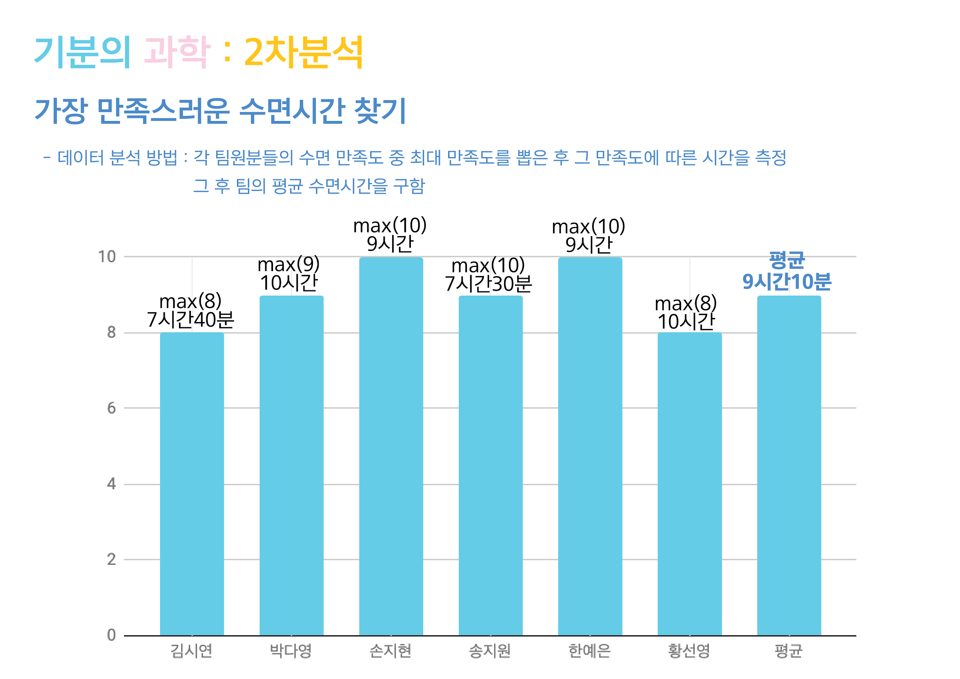
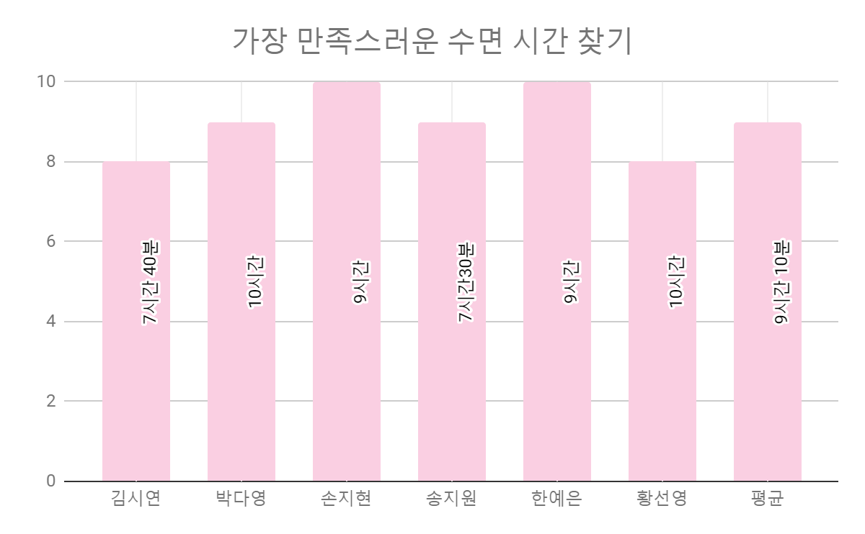
Notes:
각자 수면시간이 만족했던 시간은 생활패턴에 따라 달랐다. 하지만 팀원 전체의 수면 만족도를 볼 때, 평균적으로 9시간 10분을 자야지 가장 만족스러운 수면을 취할 수 있다.

Slide 17
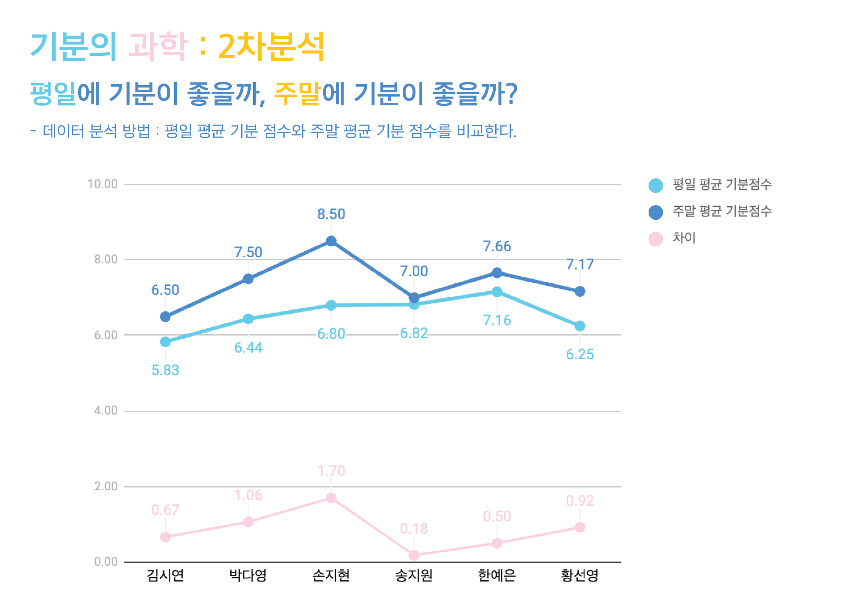
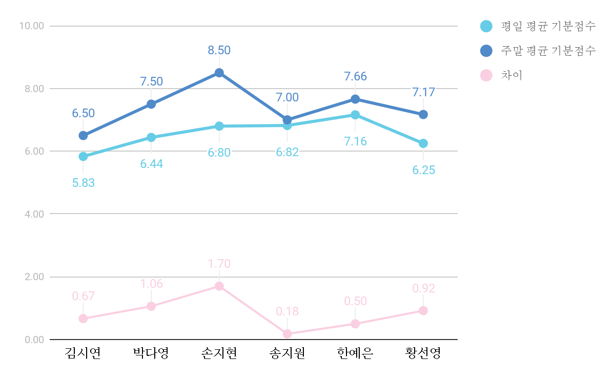
508ac9
#67cce6
#facfe2
Notes:
분석 방법 : 평일 평균 기분 점수와 주말 평균 기분 점수를 비교한다.
모든 멤버가 평일보다 주말에 평균 기분점수가 높았다.
평일과 주말의 차이가 가장 적에 나는 멤버는 0.5점 차고 가장 많이 나는 멤버는 1.7점 차였다.
평일과 주말에 기분 차이가 가장많이 났던 멤버는 ~~ 행동을 하거나/하지 않았다.
평일과 주말에 기분차가 크지 않았던 멤버는 (가설) 평일과 주말에 한 행동 차가 없었다(?)

Slide 18
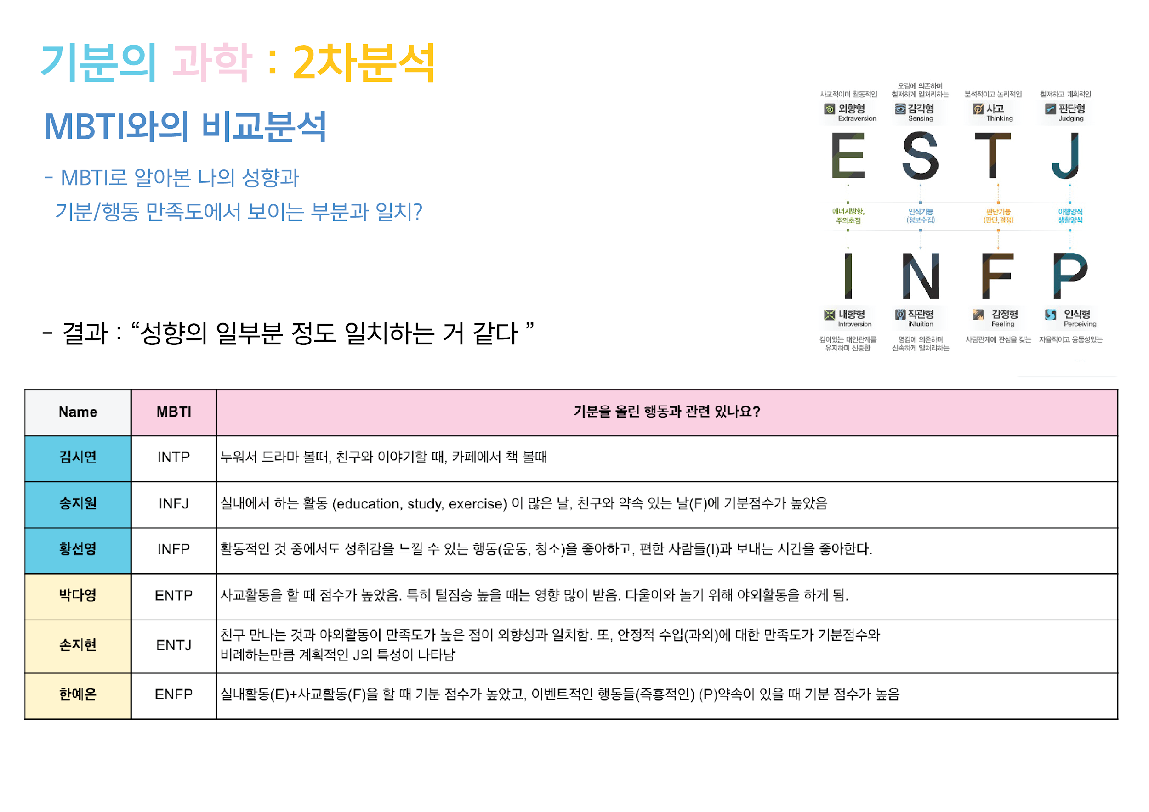
Name | MBTI | 기분을 올린 행동과 관련 있나요?
김시연 | INTP | 누워서 드라마 볼때, 친구와 이야기할 때, 카페에서 책 볼때
송지원 | INFJ | 실내에서 하는 활동 (education, study, exercise) 이 많은 날, 친구와 약속 있는 날(F)에 기분점수가 높았음
황선영 | INFP | 활동적인 것 중에서도 성취감을 느낄 수 있는 행동(운동, 청소)을 좋아하고, 편한 사람들(I)과 보내는 시간을 좋아한다.
박다영 | ENTP | 사교활동을 할 때 점수가 높았음. 특히 털짐승 높을 때는 영향 많이 받음. 다울이와 놀기 위해 야외활동을 하게 됨.
손지현 | ENTJ | 친구 만나는 것과 야외활동이 만족도가 높은 점이 외향성과 일치함. 또, 안정적 수입(과외)에 대한 만족도가 기분점수와 비례하는만큼 계획적인 J의 특성이 나타남
한예은 | ENFP | 실내활동(E)+사교활동(F)을 할 때 기분 점수가 높았고, 이벤트적인 행동들(즉흥적인) (P)약속이 있을 때 기분 점수가 높음
Notes:
MBTI 같은 경우 1) E/I (외향/내향), 2) N/S (직관/감각), 3) T/F (이성/감성), 그리고 4) P/J (인식/판단)으로 갈리는데, 제일 확실하게 알 수 있었던 것은 (1)이었고, E셨던 분들께서 친구들과 사교활동을 할 때 기분점수가 높았던 것을 보면, 외향성에 대해서 mbti가 일관적이라는 것을 판단했습니다.

Slide 19
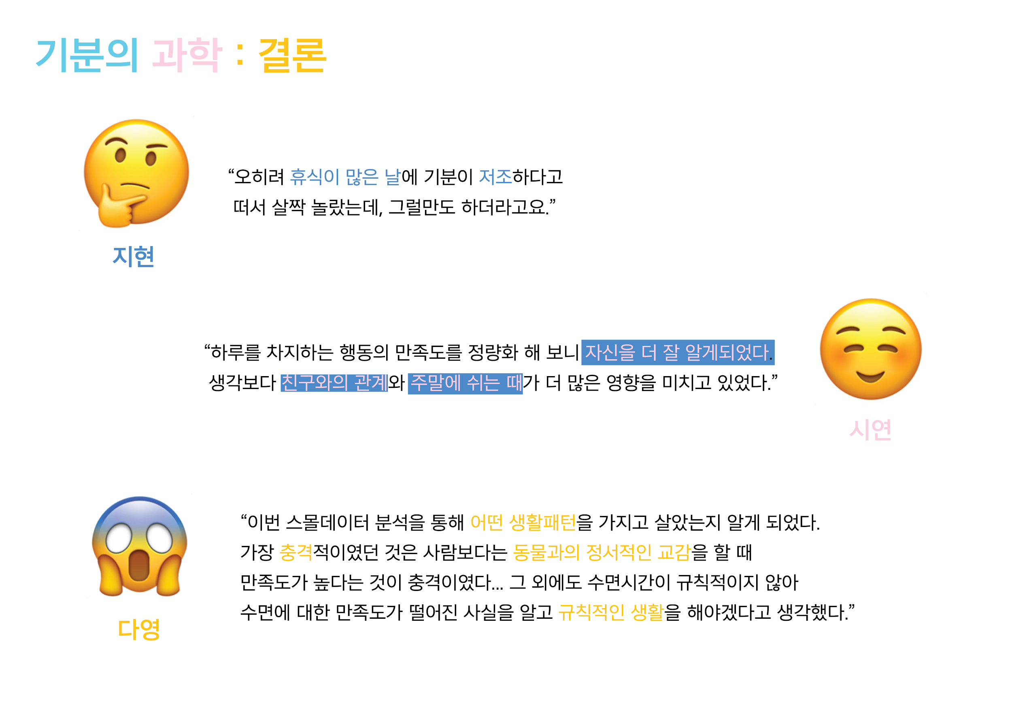

Slide 20
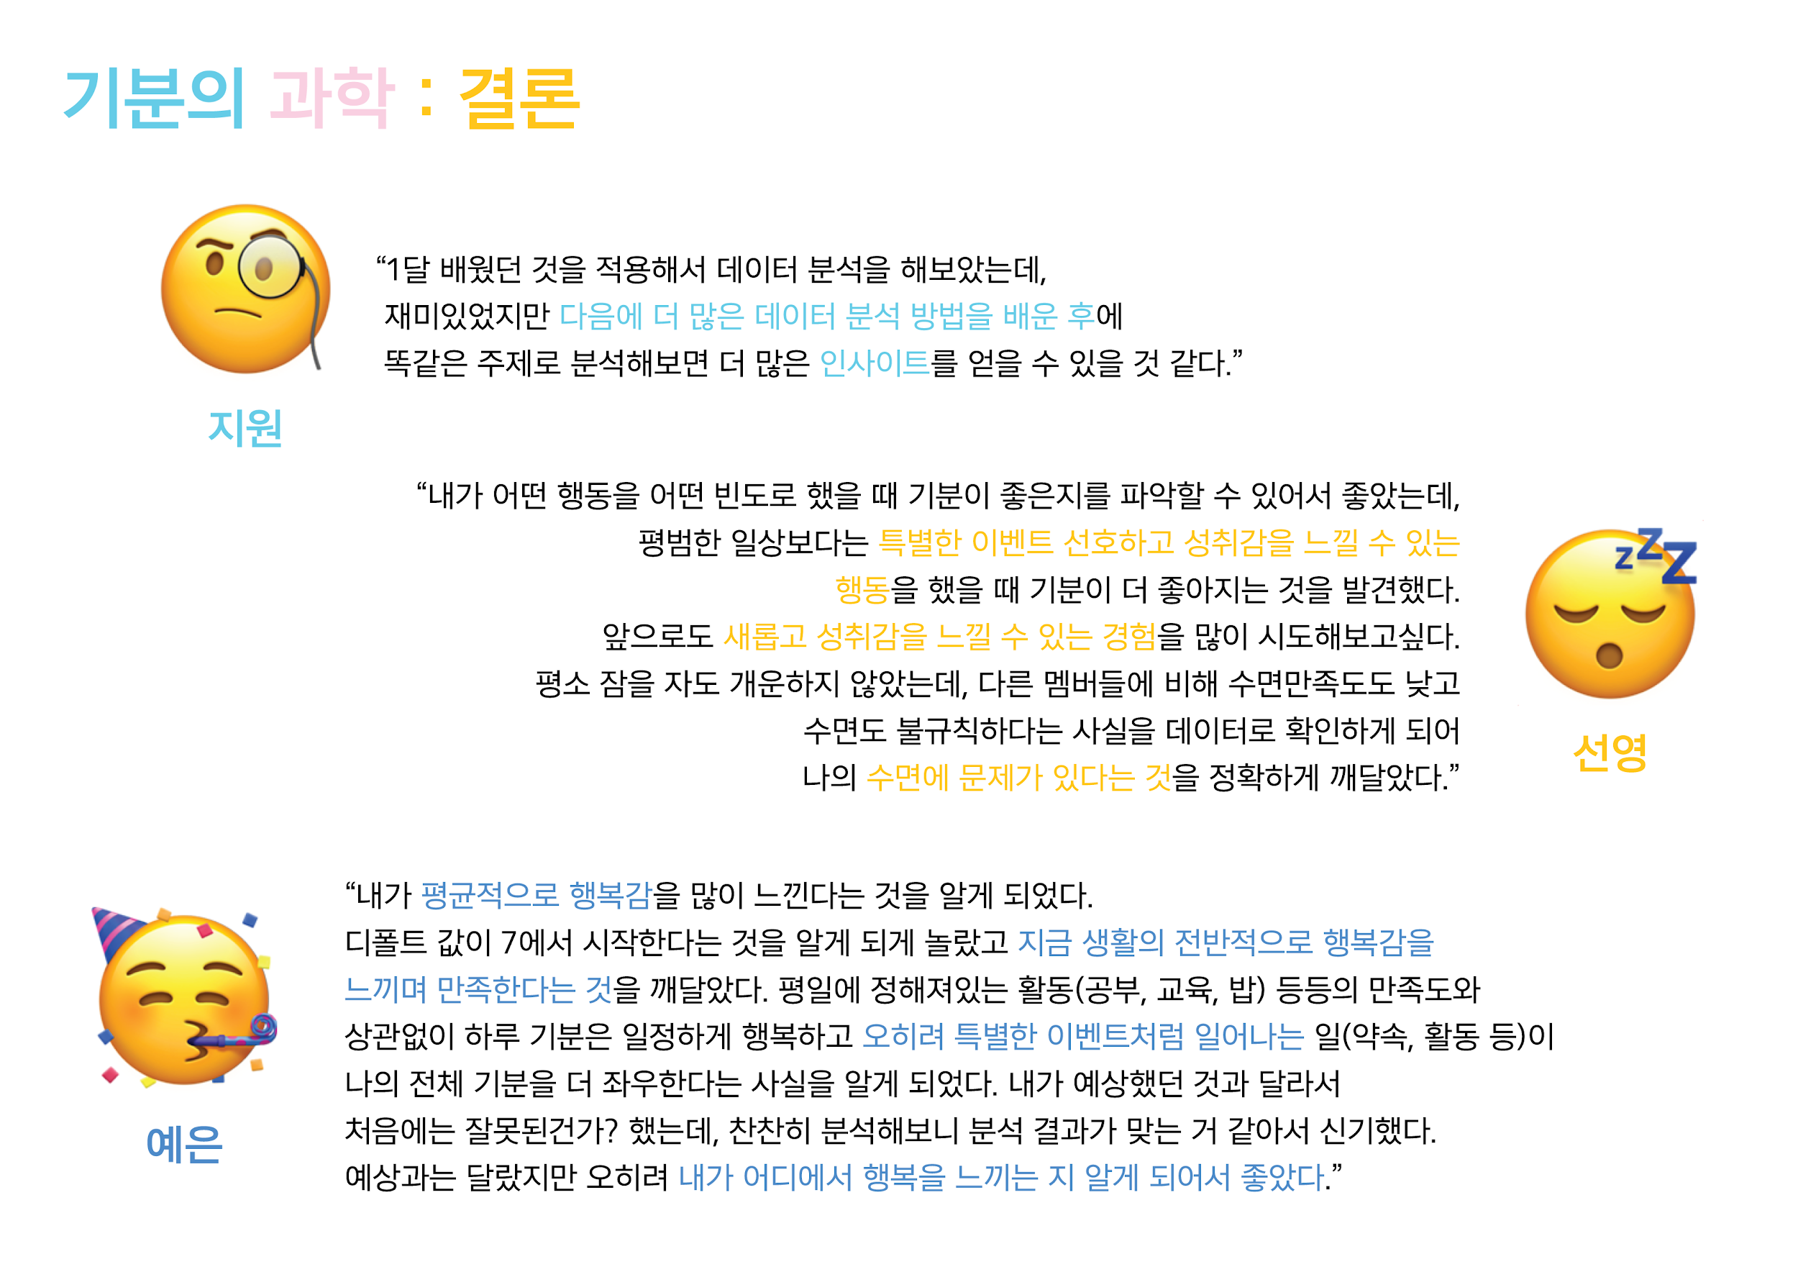

Slide 21
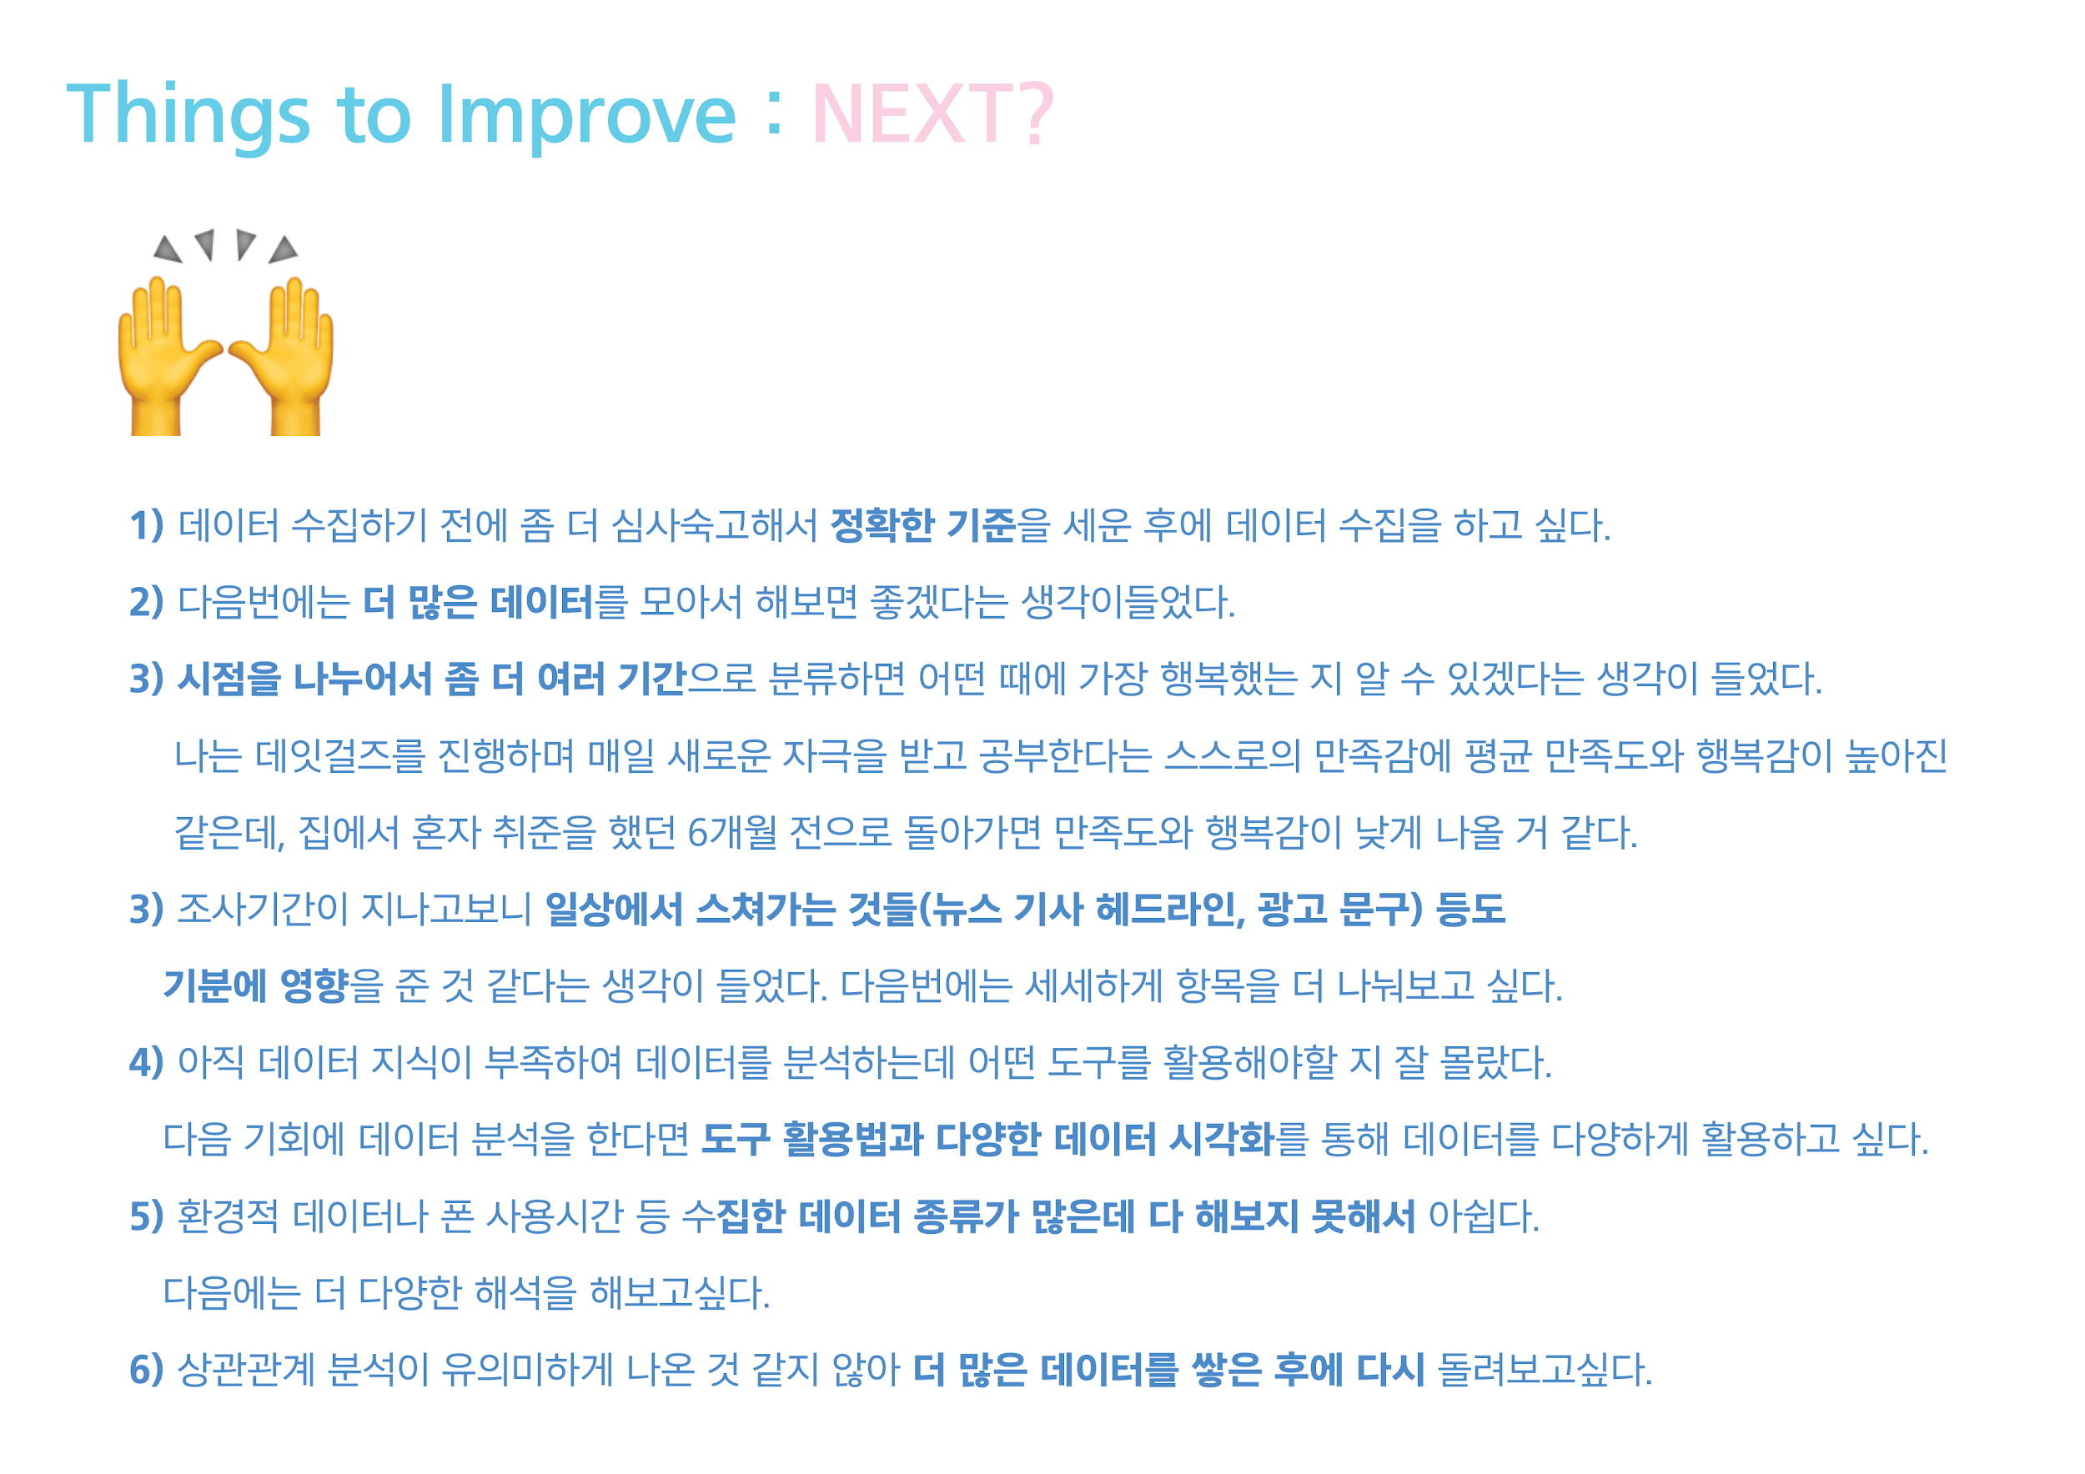

Slide 22
